Slide 1
Ressources supplémentaires spécifiques à une discipline
Environnement
Research4Life est un partenariat public-privé des cinq collections:

Slide 2
Contenu
Introduction
Index Environnement
Accès à “Index environnemental”
Recherche dans “Index environnemental”
Environmental Science Collection
Accès à “Collection des sciences de l'environnement ”
Recherche dans “Collection des sciences de l'environnement ”
Recherche en ligne de commande
Meteorological Monographs
Accès et recherche dans “Monographies météorologiques”
Accès et recherche dans “Monographies météorologiques »
Recherche avancée
Ressources Internet (bases de données et passerelles) pour la recherche sur l’environnement
Résumé
Ce travail est sous licence Creative Commons Attribution-ShareAlike 4.0 International (CC BY-SA 4.0)

Slide 3
Objectifs d'apprentissage
Prendre connaissance des ressources supplémentaires existantes en matière d'environnement.
Comprendre les collections supplémentaires et comment les utiliser.

Slide 4
Introduction
Cette leçon se concentre sur les ressources clés spécifiques à la discipline (environnement) de OARE ; elle passe en revue trois bases de données disponibles via le portail de contenu unifié de R4L ainsi que six ressources Internet pour l'environnement.
Index environnemental,
Collection des sciences de l'environnement et,
Monographies météorologiques et les revues de l'American Meteorological Society.

Slide 5
Index environnemental
Cette base de données bibliographique d'EBSCO Information Services concerne les études environnementales et les disciplines connexes, notamment l'énergie, les études environnementales et le droit de l'environnement ; elle couvre des domaines de l'agriculture tels que l'écologie des écosystèmes, l'énergie, les sources d'énergie renouvelables, les ressources naturelles et bien d'autres encore.
Elle contient plus de 1505 revues indexées et résumées, dont 760 revues dont les références sont consultables.
L'index environnemental (Environmental Index) fournit des métadonnées et ne contient que des liens vers certains articles en texte intégral.

Slide 6
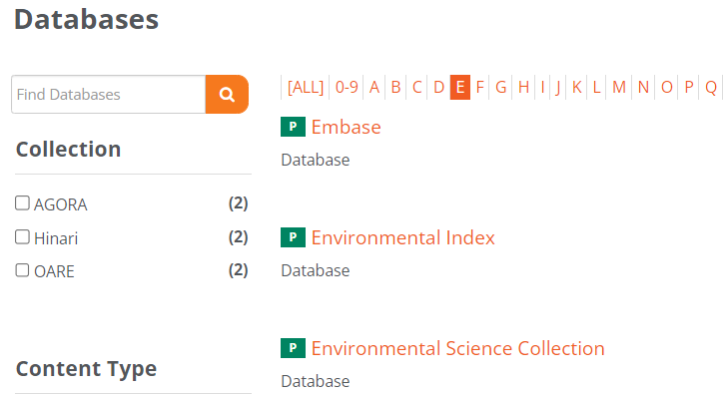
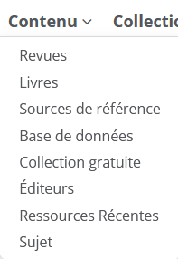
Accès à l'index environnemental à partir du portail de contenu unifié R4L
Pour accéder à la base de données, cliquez sur Contenu/Bases de données sur la page d'accueil du portail unifié Research4life ; cliquer sur E et sélectionnez Index environnemental.

Slide 7
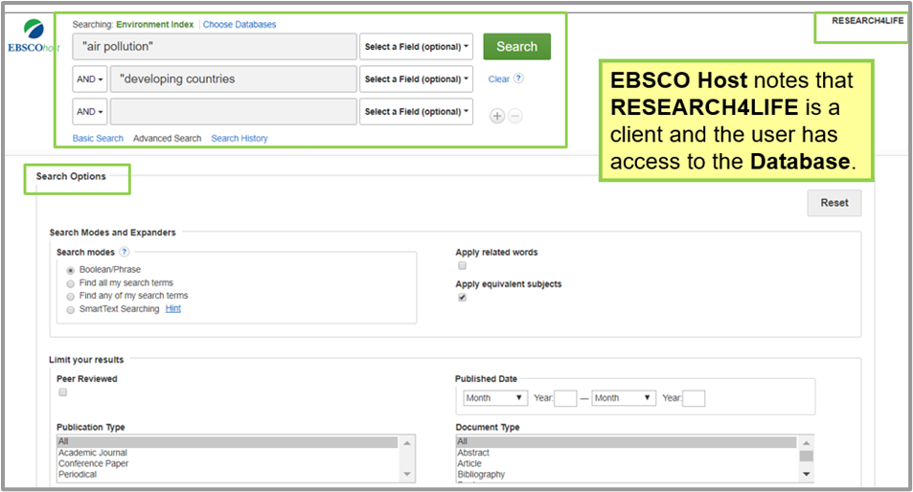
Recherche dans Index environnemental
La page par défaut de l'index environnemental affiche une Recherche Avancée où l'utilisateur peut saisir des mots-clés et appliquer différentes options de recherche.
*Notez que les utilisateurs doivent être connectés pour avoir accès à la base de données.
Saisissez les mots-clés de recherche "pollution de l'air" ET "pays en développement" (“air pollution” AND “developing countries”) et cliquez sur Rechercher (Search).
L'hôte EBSCO note que RESERACH4LIFE est un client et que l'utilisateur a accès à la base de données.

Slide 8
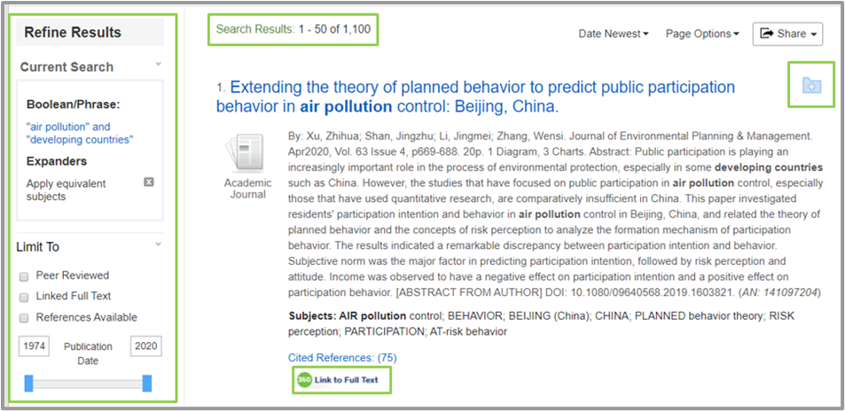
Page de résultats de la recherche de l'index environnemental
Après avoir cliqué sur le bouton "Recherche " (Search), les résultats s'affichent.
A partir des mots-clés “air pollution” AND “developing countries”, les résultats de la recherche ont permis de retrouver 1100 citations.
Affiner les résultats permet à l'utilisateur de limiter les résultats de la recherche à l'aide de plusieurs fonctions.
Notez le lien vers le texte intégral en bas de la figure.

Slide 9
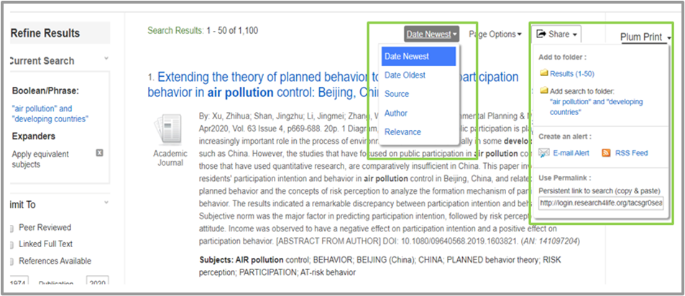
Page de résultats montrant les options d'affichage, de page et de partage des résultats
Les résultats de la recherche peuvent être affichés par Date la plus récente, Date la plus ancienne, Source, Auteur et Pertinence.
Pour ce faire, il suffit de cliquer sur le menu déroulant sur Date la plus récente, Brève.
Le bouton Options de la page permet à l'utilisateur de sélectionner les options de son affichage préféré.
Le bouton Partager donne à l'utilisateur la possibilité d'enregistrer les résultats de la recherche dans un dossier, de créer des alertes et d'utiliser un « Permalink » (Lien permanent).
Une autre façon d'ajouter des citations au dossier est de cliquer sur l'icône Ajouter au dossier (+).

Slide 10
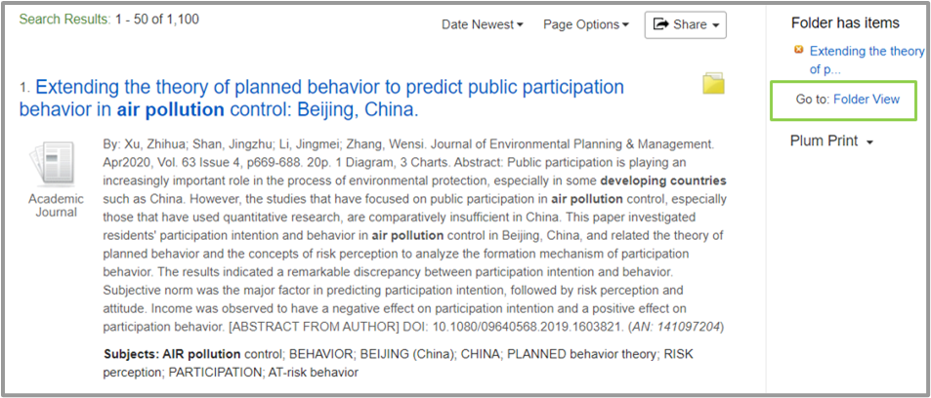
Vue du dossier sur Index environnemental
L’icone à côté du titre de chaque résultat de recherche permet également à l'utilisateur d'enregistrer, d'envoyer par courriel et d'imprimer la citation d'un article.
Notez qu'une fois qu'un fichier a été ajouté à un dossier, sa couleur devient jaune,
comme indiqué ci-dessous.

Slide 11
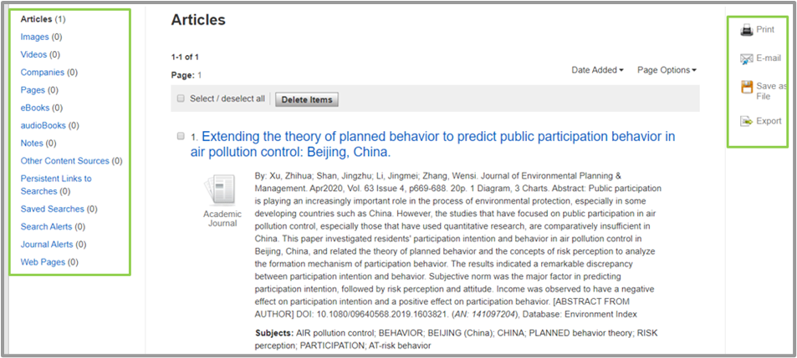
Vue du contenu du dossier
Pour visualiser le contenu d'un dossier enregistré, cliquez sur « Folder View ».
L'affichage des dossiers (Folder View ) présente également une ventilation du type de contenu disponible dans le dossier.
L'utilisateur peut également imprimer, envoyer par courriel, enregistrer et exporter le contenu du dossier.

Slide 12
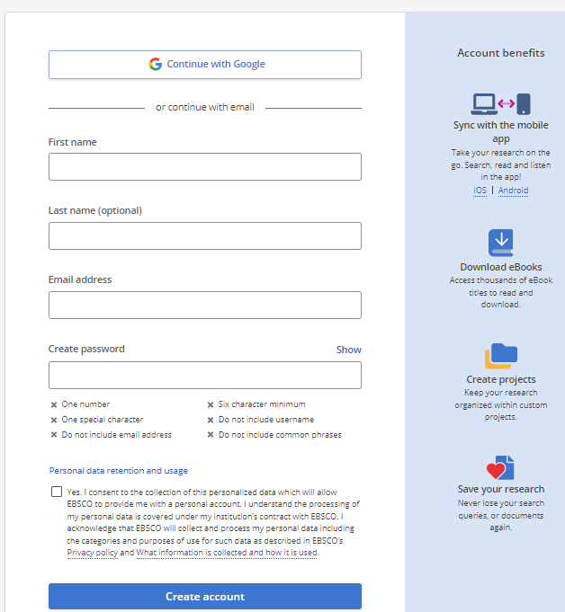
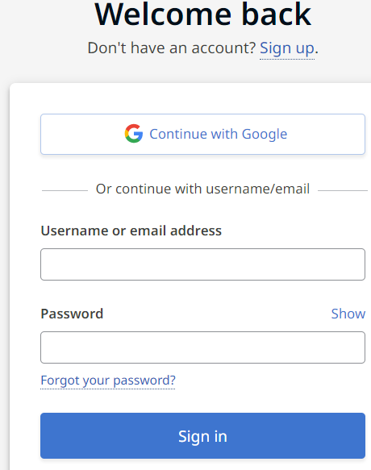
Créer un compte sur EBSCOhost
Cliquez sur le bouton Sign in dans la barre supérieure de la page de recherche de l'index environnemental et choisissez Sign up.
Notez qu'il s'agit du compte personnel de l'utilisateur sur l'hôte EBSCO et qu'il est distinct du nom d'utilisateur institutionnel de Research4Life et du mot de passe.
*Une fois qu'un utilisateur s'est connecté au contenu du portail R4L et a ouvert l'index environnemental, il doit utiliser son propre nom d'utilisateur et mot de passe - pour ouvrir le compte EBSCOhost.

Slide 13
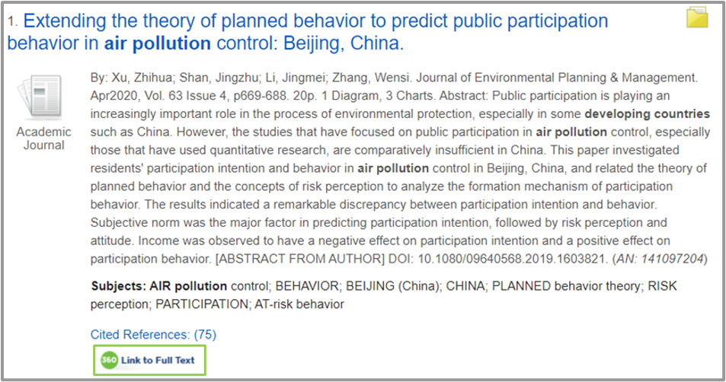
Accès aux articles en texte intégral
Pour afficher le texte intégral d'un titre, cliquez sur Lien vers le texte intégral (Link to Full text).
Cette action amènera l'utilisateur à une page Research4Life affichant des liens vers le contenu ; sélectionnez l'éditeur en cliquant sur l'un des liens Texte intégral de l'article (Article Full Text).

Slide 14
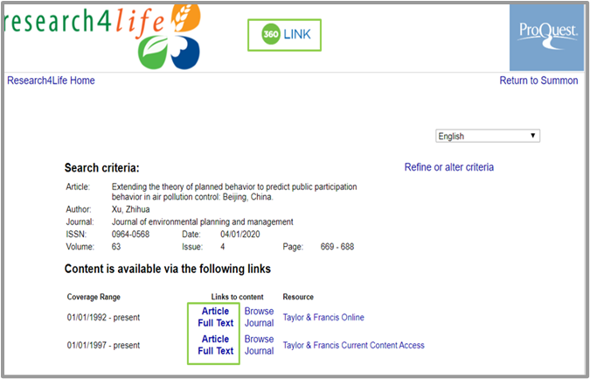
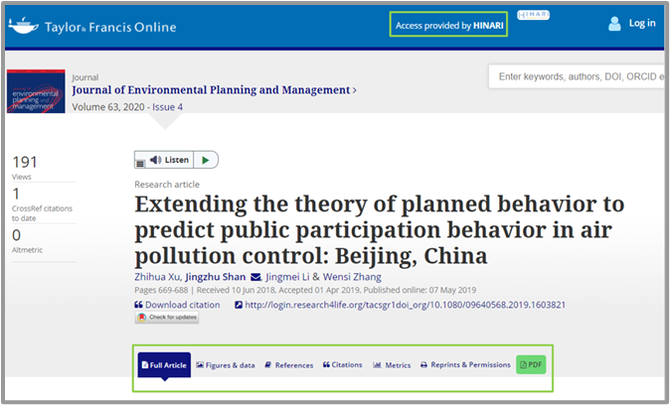
Page de Research4Life présentant des liens vers le contenu intégral du texte
Une fois que le site web de l'éditeur est ouvert, il existe des options pour télécharger, sauvegarder et exporter la citation.

Slide 15
Historique de recherche sur Index environnemental
Pour afficher les recherches récentes, l'utilisateur peut cliquer sur l'onglet Historique de recherche situé sous le champ de recherche.
L'utilisateur accède alors à la page Historique des recherches/Alerts.
Notez que toutes les recherches initiales et affinées sont répertoriées.
Pour chaque recherche, il existe des options Afficher les résultats, Afficher les détails ou Modifier.
D'autres options permettent d'effectuer une Recherche avec AND ou une Recherche avec OR ou de Supprimer des recherches.

Slide 16
Collection sur les sciences de l'environnement
La collection des sciences de l'environnement est un produit des éditions ProQuest et est une combinaison de deux bases de données, à savoir « Environmental Science Database » et « Environmental Science Index ». La collection combine des ressources thématiques spécifiques provenant de l'ingénierie, de la biotechnologie, de la bactériologie, de la science atmosphérique, de l'écologie et de la biologie.
Environmental Science Database
Il s'agit d'une ressource interdisciplinaire de contenu en texte intégral provenant de la littérature mondiale dans ce domaine et dans les disciplines connexes.
Elle offre la collection la plus complète de ressources disponibles pour soutenir la recherche et l'apprentissage dans le domaine des sciences de l'environnement et des domaines connexes.
Elle couvre des disciplines telles que l'ingénierie, la biotechnologie, la bactériologie, la science atmosphérique, l'écologie et la biologie.
Contient des sources en texte intégral provenant notamment de revues scientifiques, de revues spécialisées, de nouvelles sources, d'actes de conférence, de rapports, de monographies, de livres et de publications gouvernementales.
Environmental Science Index
Il offre une couverture approfondie en matière de résumés et d'indexation de la littérature scientifique environnementale et des disciplines connexes.
Les résumés et les citations sont tirés de milliers de journaux évalués par des pairs, de titres commerciaux, d'actes de conférence et d'autres types de contenu.
La couverture du contenu disponible dans les bases de données commence en 1960 et se poursuit jusqu’à aujoud’hui.

Slide 17
Accès à la collection des sciences de l'environnement à partir du portail unifié R4L
Pour accéder à la base de données, cliquez sur Contenu/Bases de données sur la page d'accueil du portail unifié Research4life, cliquez sur E et sélectionnez « Environmental Science Collection » comme indiqué ci-dessus.

Slide 18
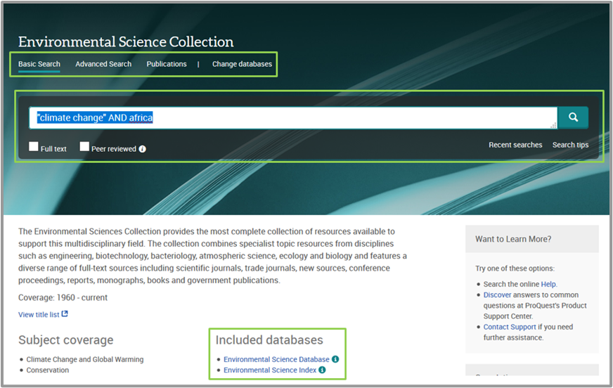
Page d'accueil de la collection des sciences de l'environnement
L'utilisateur sera dirigé vers le site web de l'éditeur où il pourra choisir de rechercher dans les deux bases de données en même temps ou de rechercher dans chaque base de données séparément.

Slide 19
Recherche dans la collection des sciences de l'environnement
L'utilisateur peut effectuer une recherche en utilisant la recherche de base, la recherche avancée, la recherche par publication ou changer de base de données.
Le lien recherche de Conseils (Search tips link) situé sous la fenêtre de la boîte de recherche donne des instructions sur les méthodes les plus efficaces de recherche dans les bases de données ProQuest.
Il s'agit notamment de la syntaxe de recherche et des codes de champ, de la recherche de base et de la recherche avancée, des options d'affichage des résultats de recherche, de l'affichage des documents et de Ma recherche.

Slide 20
Recherche dans la collection des sciences de l'environnement (suite)
La fonctionnalité Ma recherche permet à l'utilisateur d'enregistrer, de gérer et d'organiser le contenu et les documents trouvés dans ProQuest grâce à la création d'un compte ProQuest.
La zone de recherche de base permet à l'utilisateur de limiter ses recherches au contenu en texte intégral, au contenu évalué par les pairs ou aux deux.
La diapositive suivante montre une recherche de base pour "Changement climatique en Afrique " (“Climate change in Africa”).
Les mots clés "changement climatique" et "Afrique" seront utilisés (“climate change” and "Africa“).
Les guillemets permettent de rechercher "changement climatique" en tant qu'expression et l'opérateur booléen "AND" est utilisé pour joindre les deux mots clés "changement climatique" et "Afrique".
Veuillez noter que l'opérateur booléen "AND" est utilisé pour limiter les résultats de votre recherche et que les guillemets sont utilisés pour la recherche de phrases.

Slide 21
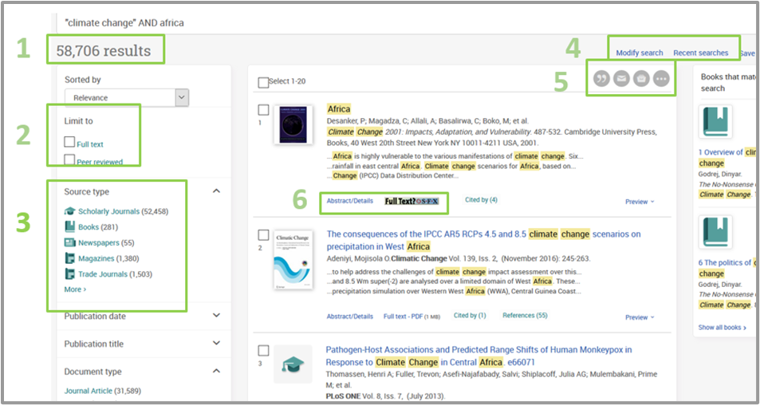
Résultats de recherches
La recherche de "changement climatique" ET Afrique (“climate change” AND Africa) a donné 58 706 résultats.
La page de résultats affiche diverses options permettant d'affiner les résultats de la recherche.

Slide 22
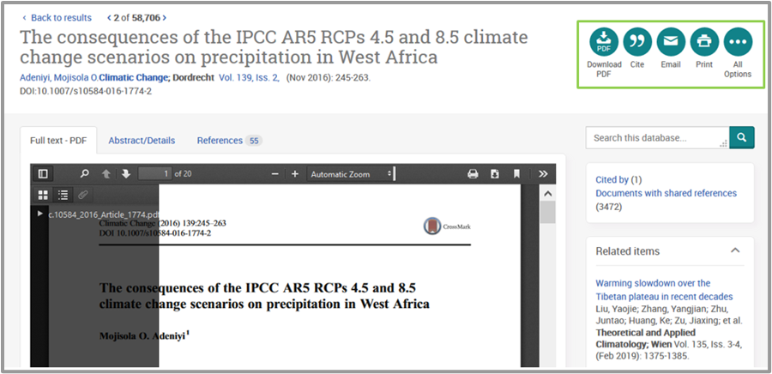
Téléchargement des articles en texte intégral dans la collection Sciences de l'environnement
Pour accéder au texte intégral (PDF), cliquez soit sur le Titre de l'article, soit sur le lien Texte intégral - PDF au bas de chaque résultat, et l'article s'affichera au format PDF.
Veuillez noter que le Texte intégral des PDF ne peut être téléchargé que par les utilisateurs ayant le logiciel Adobe Acrobat installé sur leur ordinateur.

Slide 23
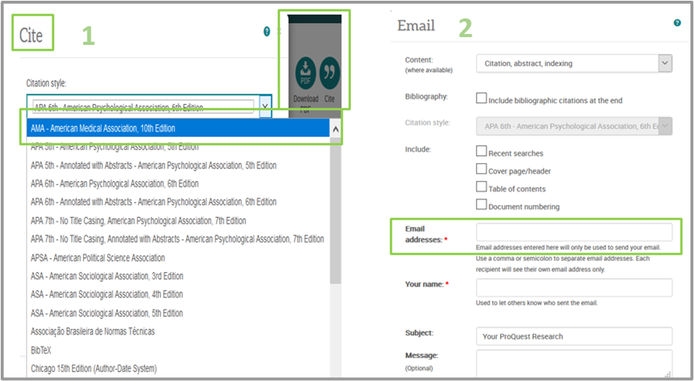
Fonctions de citation et de courrier électronique
En cliquant sur Citer, l'utilisateur peut sélectionner le style de citation de son choix, puis copier et coller la citation dans son document.
En cliquant sur l'option Email, l'utilisateur peut saisir son nom, ses adresses électroniques et choisir le format de l'e-mail - le format de fichier original ou la citation, le résumé et l'indexation.

Slide 24
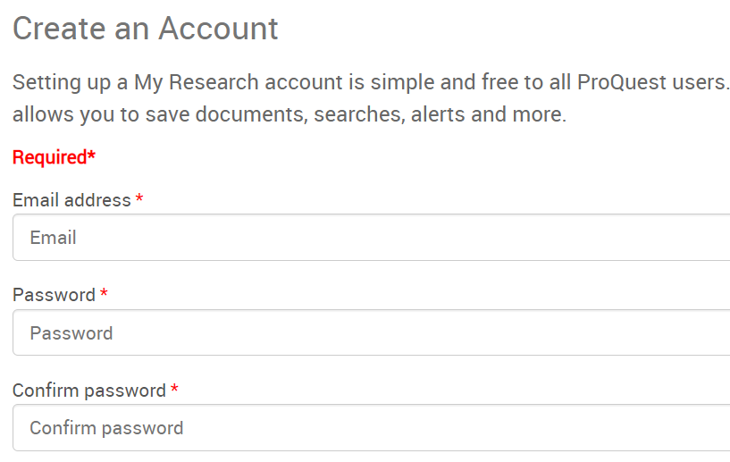
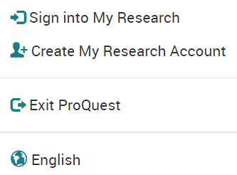
Création d'un compte ProQuest
Cliquez sur l'outil ProQuest Profile en haut à droite de l'écran dans la base de données Environmental Science Collection.
Sélectionnez Créer mon compte ProQuest.
Complétez les informations du profil.
Pour lier votre compte RefWorks à vos comptes ProQuest, cochez la case "Je veux lier mon nouveau compte My Research à mon compte RefWorks”.

Slide 25
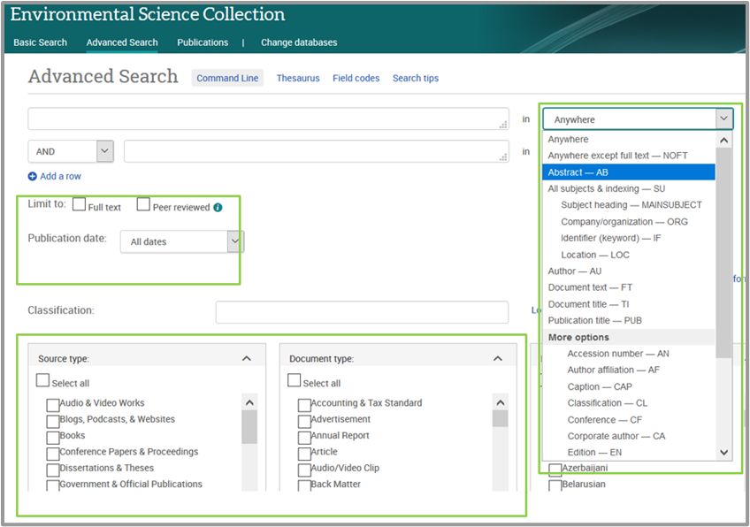
Utilisation de la recherche avancée
Cliquez sur l'onglet Recherche avancée de la base de données de la collection des sciences de l'environnement.
Cette fonction de recherche permet à un utilisateur de spécifier des exigences supplémentaires pour une recherche.
L'utilisateur saisit des mots-clés et sélectionne des filtres supplémentaires qu'il souhaite appliquer à la recherche.
Une recherche peut être limitée au texte intégral ou à l'examen par les pairs, au type de source, au type de document et à la langue.
L'utilisateur peut également spécifier l'emplacement des mots-clés dans une recherche.

Slide 26
What is a Command Line Qu'est-ce qu'une recherche en ligne de commande ?
Permet une recherche précise en utilisant des opérateurs pour combiner différents champs qui ciblent les termes de recherche. ProQuest ne recherchera que les champs spécifiés.
Cette fonction est utile si un utilisateur veut :
combiner des champs dans une recherche sans avoir à remplir chacun des champs individuellement, ou;
lorsque l'utilisateur a besoin de trouver des informations dans un champ, mais pas dans un autre.
Pour effectuer une recherche en ligne de commande, l'utilisateur peut faire précéder le(s) terme(s) d'abréviations de noms de champs et les saisir directement dans la boîte de recherche.
Par exemple AU (Johns) et PUB (Journal of Animal Science).
Cette commande demande à la base de données « Environmental Science Collection » de rechercher l'auteur nommé Johns dans la publication Journal of Animal Science.
AU est l'abréviation du nom du champ pour Auteur et PUB est l'abréviation du nom du champ pour Nom de la publication.

Slide 27
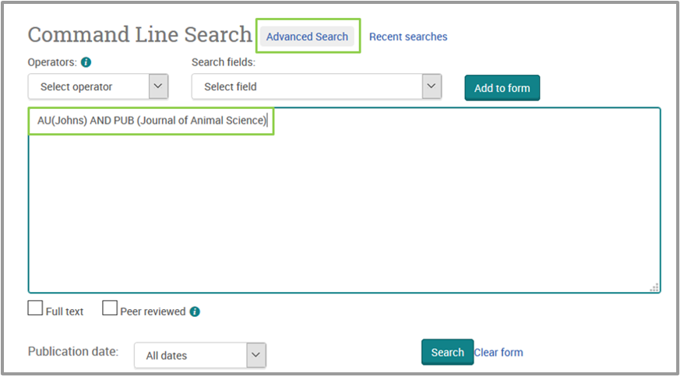
Recherche en ligne de commande
Cliquez sur Recherche avancée. Cliquez ensuite sur Ligne de commande, sélectionnez le premier champ qui est Auteur (AU) et cliquez sur Ajouter au formulaire.
Saisissez le nom de l'auteur à rechercher entre parenthèses de sorte qu'il apparaisse sous la forme AU(Johns).
Si un utilisateur souhaite combiner des champs avec des opérateurs booléens, cliquez sur la flèche à côté de la liste des opérateurs et choisissez l'opérateur requis.
Sélectionnez le deuxième champ qui est le nom de la publication (PUB) et cliquez sur Ajouter au formulaire.
Entrez le nom de la publication à rechercher entre parenthèses de façon à ce qu'il apparaisse sous la forme PUB (Journal of Animal Science).
Une recherche peut être limitée au texte intégral ou à l'examen par les pairs en cliquant sur les cases respectives.
Une recherche peut également être limitée par la date de publication en cliquant sur la flèche à côté de Toutes les dates.

Slide 28
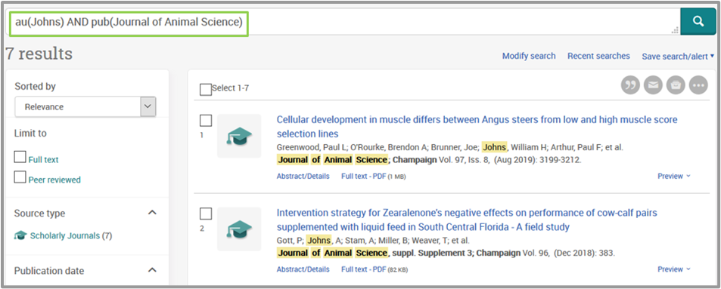
Résultats de la recherche en ligne de commande
Cet exemple a permis de récupérer 7 résultats et les mots recherchés sont mis en évidence dans les résultats.
Les résultats peuvent être triés par Pertinence, le plus ancien en premier et le plus récent en premier, et également appliquer les filtres de recherche nécessaires comme pour une recherche simple.
Les utilisateurs peuvent également citer, envoyer par e-mail, imprimer et sauvegarder chaque citation - ces options ne fonctionnent que lorsqu'un utilisateur a sélectionné un article parmi les résultats récupérés.

Slide 29
Monographies météorologiques (Meteorological Monographs)
Les monographies météorologiques de l'American Meteorological Society (AMS) sont des collections thématiques d'articles originaux évalués par les pairs, d'articles d'enquête, de volumes d'hommage et d'autres documents en météorologie et dans des domaines étroitement liés.
Outre les Meteorological Monographs, l'AMS dispose de treize autres revues destinées à la communauté des météorologues, des hydrologues et des climatologues. Ces revues sont disponibles dans la liste Contenu/Journaux du portail de contenu unifié R4L.

Slide 30
Monographies météorologiques (Meteorological Monographs)
À partir du volume 56, les articles des monographies individuelles sont en libre accès sur AMS Journals Online.
Les volumes précédents sont archivés numériquement et disponibles auprès de Springer Nature.
De nombreuses monographies sont imprimées et disponibles à la librairie de l'AMS, aux Presses de l'Université de Chicago, sur Amazon, etc.

Slide 31
Accès aux monographies météorologiques à partir du portail unifié R4L
Pour accéder à la base de données, cliquez sur Contenu/Bases de données sur la page d'accueil du portail unifié Research4life, cliquez sur M et sélectionnez Meteorological Monographs comme indiqué ci-dessus.

Slide 32
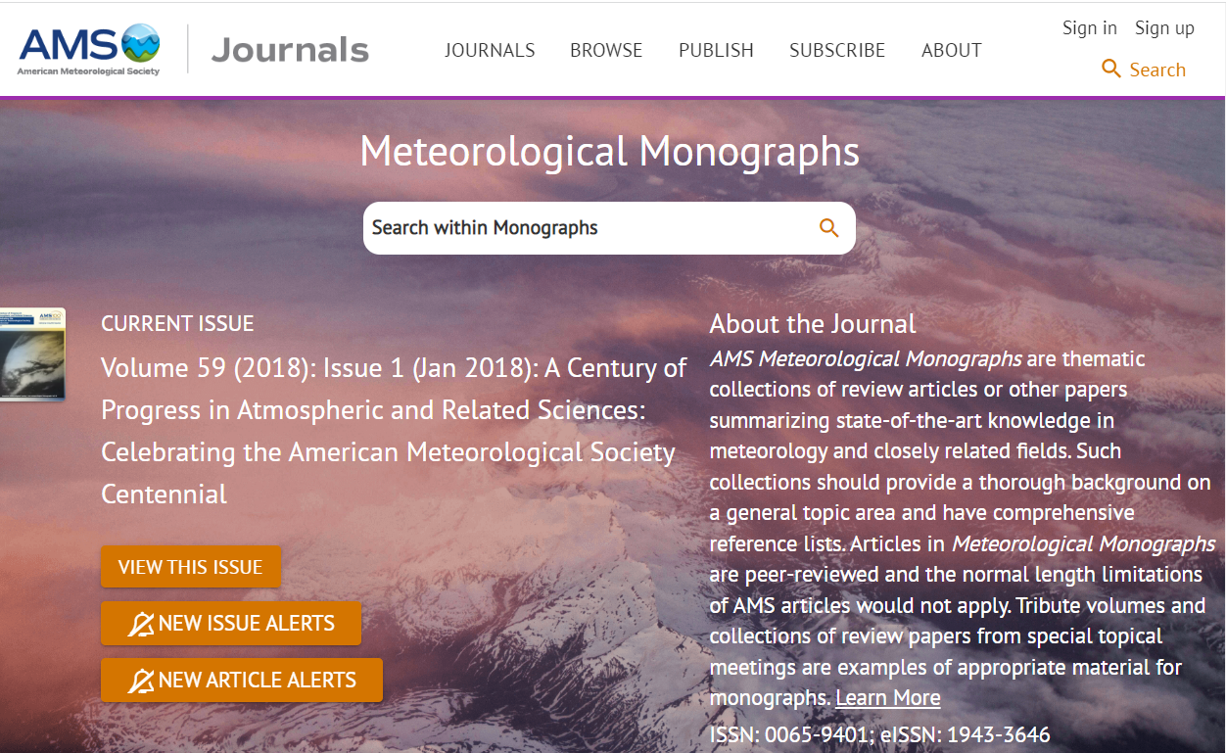
Meteorological Monographs page d'accueil
À partir de la page Bases de données, les utilisateurs seront dirigés vers la page Meteorological Monographs du site web de l'American Meteorological Society.
Les utilisateurs peuvent choisir VIEW THIS ISSUE ou NEW ISSUE ALERTS ou NEW ARTICLE ALERTS ou choisir d'effectuer une recherche.

Slide 33
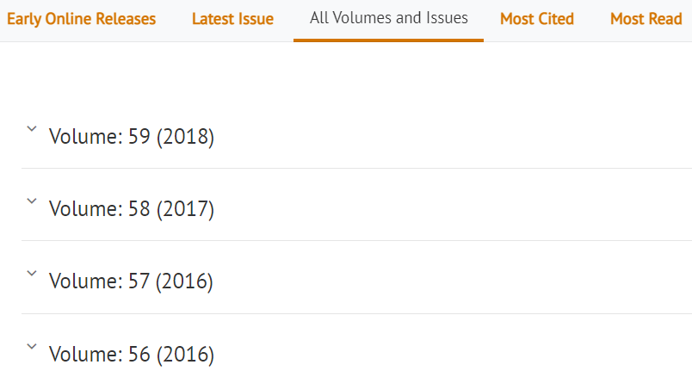
Accès au volume et au numéro
Pour accéder à un volume ou à un article spécifique, faites défiler la page initiale jusqu'à ce que le lien " All Volumes and Issues" s'affiche. Cliquez sur le lien vers le volume approprié.
Notez les liens vers les listes Dernier numéro, Les plus Cités et Les plus lus (Latest Issue, Most Cited and Most Read).

Slide 34
Recherche dans “Meteorological Monographs”
Tapez "tropical cyclone" dans le champ de recherche et cliquez sur la touche de recherche.
L'expression doit être mise entre guillemets afin que la base de données puisse la rechercher en tant qu'expression et non en tant que mots séparés.

Slide 35
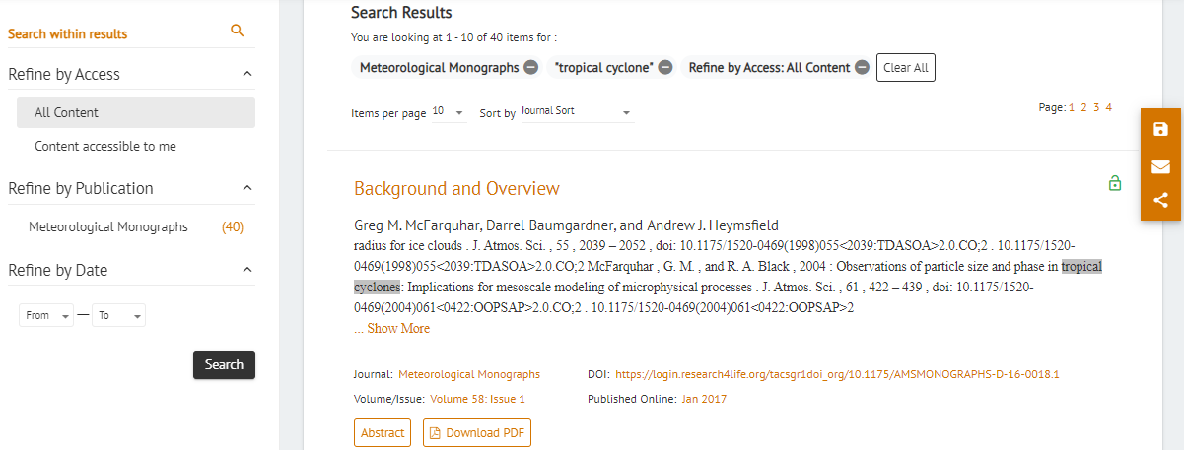
Résultats de recherche
La recherche sur «Tropical Cyclone» a permis de trouver 40 articles dans les numéros de Meteorological Monographs.
Dans la colonne de gauche, notez que la recherche est limitée à cette série de monographies et que l'option « Refine by Date» peut être utilisée.
Notez les options Save (enregistrer) et Envoyer par Email dans l'onglet de droite.
Sous la citation, notez le résumé (Abstarct) et le lien DownLoad PDF.

Slide 36
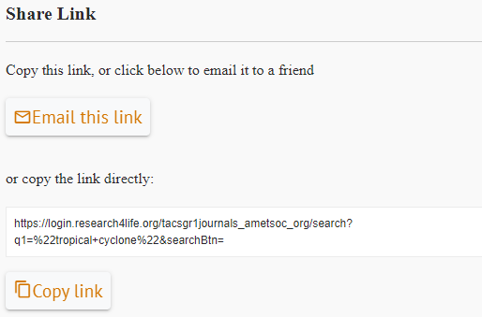
Options Enregitrer et Email
Cliquez sur les onglets de la colonne de droite pour activer les options de sauvegarde et d'envoi par Email.
Les utilisateurs doivent être enregistrés auprès de l'American Meteorological Society pour utiliser l'option de sauvegarde. Voir les diapositives suivantes.
Pour l'option Email, cliquez sur et suivez les instructions.

Slide 37
Options de recherche AMS Publications
Le site web des éditeurs permet aux utilisateurs de rechercher du contenu par le biais de la Recherche simple et de la Recherche avancée ou de l'option de navigation par numéro (Journal, Decade, Volume, Issue).
L'AMS dispose de quatorze publications, dont les monographies météorologiques, sur le même portail.
Une recherche simple ou avancée permet de retrouver les résultats des quatorze publications. Les résultats de la recherche "tropical cyclone" sont 10 041 contre 40 pour la recherche Meteorological Monographs. Cependant, l'accès R4L aux revues AMS individuelles se fait à partir de la liste Contenu/Journaux du portail de contenu unifié.

Slide 38
Compte de ”American Meteorological Society”
L'enregistrement d'un compte sur le site de « American Meteorological Society » est gratuit et les utilisateurs enregistrés peuvent :
gérer les paramètres du compte ;
demander des alertes de contenu par courriel et des alertes de suivi d'articles ;
enregistrer des recherches pour les relancer plus tard;
sauvegarder leurs articles et revues préférés;
acheter des articles individuels ;
accéder directement aux monographies de l'AMS disponibles gratuitement en ligne ; et
de relier leur appareil mobile pour accéder au contenu de leur institution.

Slide 39
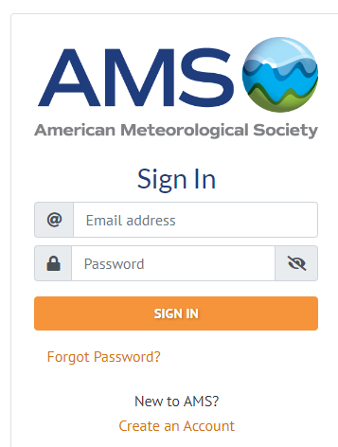
Création d'un compte « American Meteorological Society »
Dans la barre horizontale supérieure du portail AMS, cliquez sur l'option Sign In (Connexion). https://login.research4life.org/tacsgr1journals_ametsoc_org/ Dans la fenêtre suivante, cliquez sur Create Account (Créer un compte).
Si déjà enregistrer, saisissez l'adresse électronique d'un utilisateur - pour vérifier si cette adresse existe dans le système - et cliquez sur Rechercher.
Si aucun résultat correspondant n'est trouvé, cliquez sur créer un compte (Create an Account).
Entrez les détails, cliquez sur continuer, entrez et confirmez le mot de passe.
Le profil de l'utilisateur sera chargé et le compte sera activé.

Slide 40
Ressources Internet (bases de données et passerelles) pour l'environnement
Cette section présente certaines des ressources Internet utiles pour la recherche dans le domaine de l'environnement. Ces ressources comprennent :
Centre pour le réseau international d'information sur les sciences de la Terre;
ECOLEX;
Dépôt de documents du Programme des Nations Unies pour l'environnement;
Programme des Nations Unies pour l'environnement : Salle de situation sur l'environnement mondial;
Organisation mondiale de l'environnement (World.org);
Guides de recherche de la bibliothèque de l'université de Yale.

Slide 41
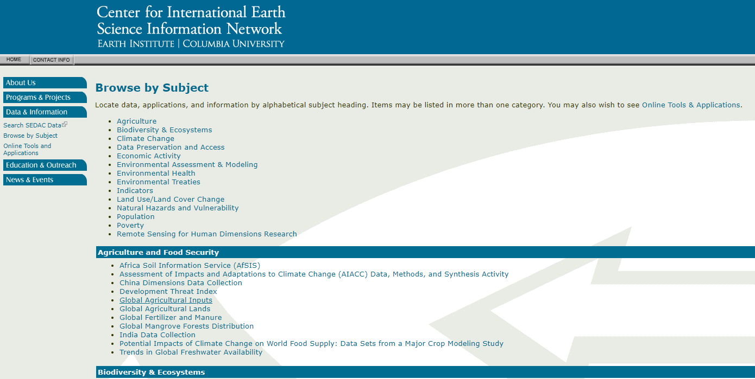
Centre pour le réseau international d'information sur les sciences de la Terre
Disponible sur : http://www.ciesin.org/sub_guide.html
Page de recherche pour Centre pour le réseau international d'information sur les sciences de la Terre

Slide 42
Centre pour le réseau international d'information sur les sciences de la Terre (suite)
Fournisseur de services | Columbia University Earth Institute : Centre d'information international sur les sciences de la terre
Type de service | Fournit des informations qui aideront les scientifiques, les décideurs et le public à mieux comprendre l'évolution des relations entre les êtres humains et l'environnement.
Sources d'information | Principalement des rapports de recherche et de politique de l'institut
Types de documents | Voir ci-dessus
Couverture du sujet | Données sur l'environnement, recherche et rapports sur les politiques ; voir le moteur de recherche, parcourir la liste des programmes ou divers programmes, ensembles de données et éducation/sensibilisation (colonne de gauche).
Données quantitatives | N/D

Slide 43
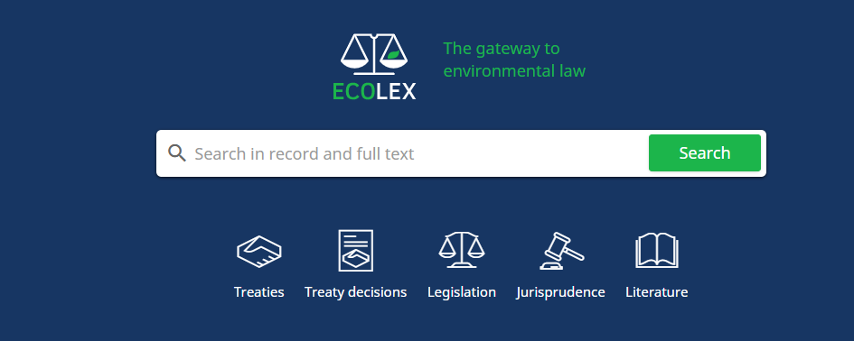
ECOLEX
Disponible sur : https://www.ecolex.org/
Page de recherche pour ECOLEX

Slide 44
ECOLEX (suite)
Fournisseur de services | ECOLEX : le portail du droit de l'environnement
Type de service | Un service d'information sur le droit de l'environnement, géré conjointement par la FAO, l'UICN et le PNUE.
Sources d'information | La base de données comprend des informations sur les traités, les politiques internationales non contraignantes, les documents d'orientation technique, la législation nationale, les décisions judiciaires et la littérature juridique et politique.
Types de documents | Voir ci-dessus
Texte intégral | Liens vers les résumés et le texte intégral des documents
Couverture du sujet | Thèmes liés à l'environnement - voir Sources d'information
Données quantitatives | N/A

Slide 45
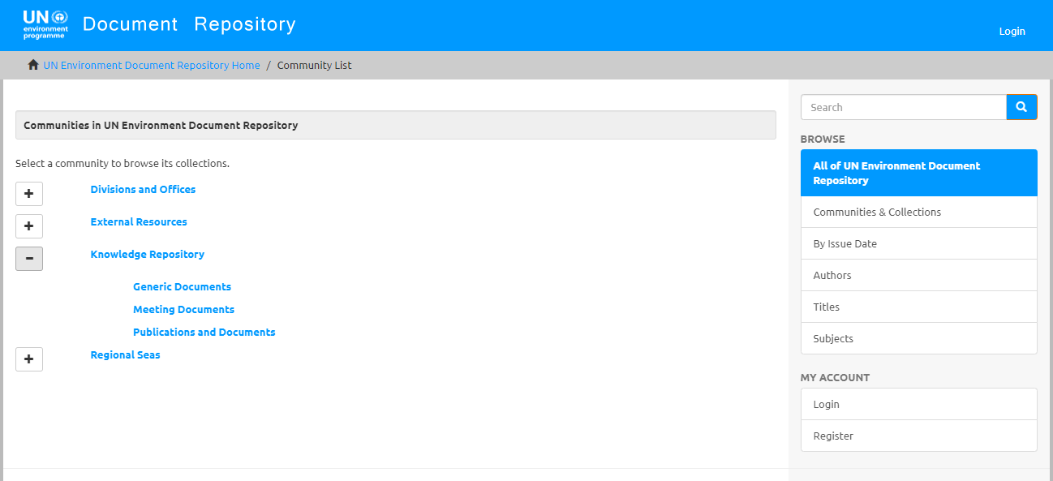
Dépôt de documents du Programme des Nations Unies pour l'environnement
Disponible sur : http://wedocs.unep.org/handle/20.500.11822/1
Page de recherche pour Dépôt de documents du Programme des Nations Unies pour l'environnement

Slide 46
Dépôt de documents du Programme des Nations Unies pour l'environnement (suite)
Fournisseur de services | Programme des Nations Unies pour l'environnement
Type de service | Dépôt de documents de toutes les ressources de l'agence ; possibilité d'afficher "Tous les dépôts de documents environnementaux, les communautés et les collections" ou par date, auteurs, titres ou sujets ou via une recherche par mot clé
Sources d'information | PNUE
Types de documents | Documents de réunion, publications et documents génériques (site web) produits par le PNUE
Couverture du sujet | Oui
Données quantitatives | Voir le type de service

Slide 47
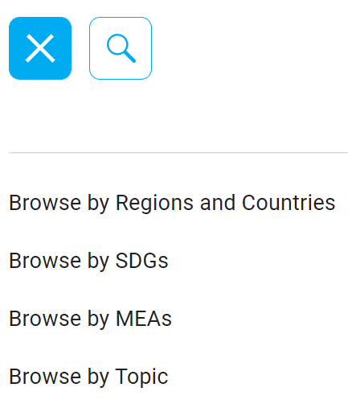
Programme des Nations Unies pour l'environnement : situation de l'environnement mondial
Disponible sur : https://wesr.unep.org/
Page de recherche pour Programme des Nations Unies pour l'environnement : situation de l'environnement mondial

Slide 48
Programme des Nations Unies pour l'environnement : situation de l'environnement mondial (suite)
Fournisseur de services | Programme des Nations unies pour l'environnement : Situation sur l'environnement mondial
Type de service | La plateforme de connaissances offre aux États membres des Nations unies un accès ouvert aux informations et aux connaissances sur l'environnement aux niveaux mondial, régional et national, ainsi qu'à la science citoyenne, aux communautés de pratique et aux études de cas.
Sources d'information | Les données et les connaissances nationales sont reliées à des portails de données ouvertes; les données sont récoltées sur les sites Web des pays.
Types de documents | Comprend du matériel pour l'évaluation et la prise de décision politique aux niveaux mondial, régional et national ; un service d'information sur les indicateurs et des données pour l'intelligence web, la science citoyenne et les médias sociaux.
Texte intégral | Oui
Couverture du sujet | Analyses et résultats d'évaluation des facteurs environnementaux, sociaux et économiques connexes.
Données quantitatives | Plus de 3455 flux de données et 800 cartes provenant de 193 pays.

Slide 49
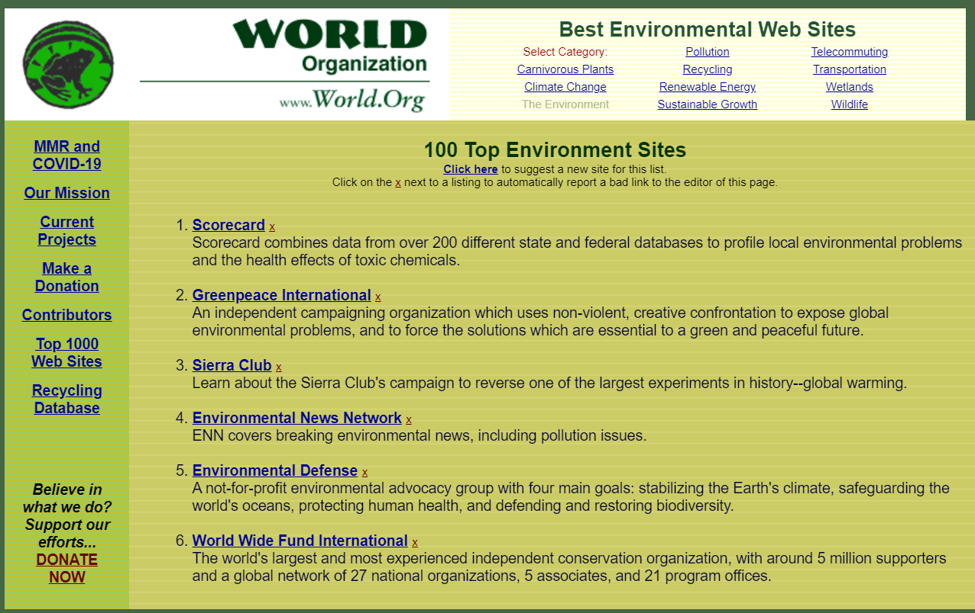
Organisation mondiale de l'environnement (World.Org)
Disponible sur : http://www.world.org/weo/environment
Page de recherche pour Organisation mondiale de l'environnement (World.Org)

Slide 50
Organisation mondiale de l'environnement (World.Org) - (suite)
Fournisseur de services | Organisation mondiale de l'environnement (World.org)
Type de service | Portail avec de brèves annotations et des liens vers les "100 meilleurs sites sur l'environnement".
Sources d'information | Organisation liée à l'environnement basée dans le monde entier et aux États-Unis.
Types de documents | Multiples - chaque site contient divers types de documents
Texte intégral | Liens vers les "100 principaux sites sur l'environnement" sélectionnés ; les sites individuels contiennent du matériel en texte intégral.
Couverture du sujet | Plusieurs sujets liés à l'environnement pour chaque site lié
Données quantitatives | N/A

Slide 51
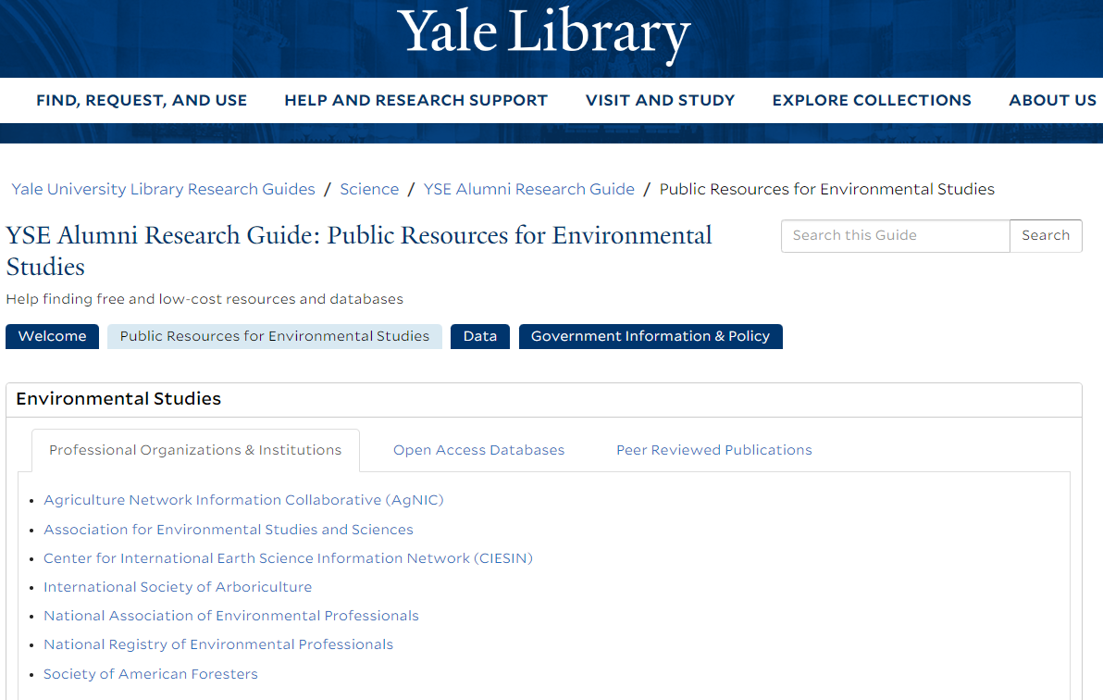
Guide de recherche de la bibliothèque de l'université de Yalé
Disponible sur : https://guides.library.yale.edu/FESalumni
Page de recherche pour Guide de recherche de la bibliothèque de l'université de Yalé

Slide 52
Guide de recherche de la bibliothèque de l'université de Yale (suite)
Fournisseur de services | Bibliothèque de l'Université de Yale
Type de service | Ce guide fournit des liens vers des ressources gratuites/en libre accès, axées sur la foresterie et les études environnementales ; il a été conçu à l'origine pour répondre aux besoins d'information des diplômés FES de l'université de Yale originaires de pays en développement et émergents.
Sources d'information | En tant que passerelle, le guide donne accès à de nombreux outils de ressources ; certains sont plus larges que la foresterie et les études environnementales.
Types de documents | Multiples - chaque site propose différents types de ressources
Couverture du sujet | Voir le type de service
Données quantitatives | N/A

Slide 53
Résumé
Cette leçon s'est concentrée sur trois bases de données liées à l'environnement, à savoir l'Index de l'environnement, la Collection des sciences de l'environnement et les Monographies météorologiques y compris les revues de l'American Meteolorogical Society qui sont accessibles par le lien Bases de données à découvrir sur la page de contenu unifié du portail.
Cette leçon a exploré les moyens d'accéder à ces bases de données et d'y effectuer des recherches de manière efficace et effective, ainsi que la manière de créer des comptes d'utilisateur afin qu'un utilisateur puisse bénéficier de toutes les fonctionnalités des bases de données.
La leçon contient également des liens annotés vers des dépôts et des passerelles Internet qui élargissent l'accès aux informations environnementales pertinentes au-delà des ressources de Research4Life, avec un accent particulier sur les outils d'accès du Programme des Nations Unies pour l'environnement.

Slide 54
Vous êtes invités à :
Visiter notre site web au lien suivant: www.research4life.org
Nous contacter à l’adresse mail suivant : r4l@research4life.org
Découvrir d'autres supports de formation [www.research4life.org/training]
Vous abonner à la newsletter de Research4Life [www.research4life.org/newsletter]
Consulter les vidéos de Research4Life [https://bit.ly/2w3CU5C]
Nous suivre sur Twitter @r4lpartnership et Facebook @R4Lpartnership

Slide 55
Pour plus d'informations sur Research4Life
www.research4life.org
r4l@research4life.org
Research4Life est un partenariat public-privé des cinq collections:

